Slide 1
Творческий проект. Тема: История игрушки. Кукла.
Выполнили ученицы 3 класса
Левченко Рита,
Иванова Даша,
Бычкова Яна
Руководитель: Макарова Татьяна Алексеевна

Slide 2
Цель:
- узнать историю возникновения куклы
- изготовить куклу в народном костюме своими руками
Задачи:
1. Узнать историю возникновения куклы.
2. Узнать краткую историю народного костюма.
3. Изготовить куклу своими руками.

Slide 3
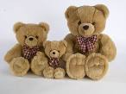
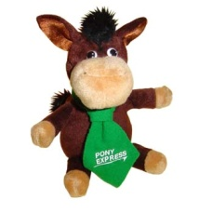
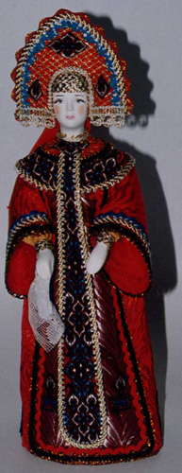
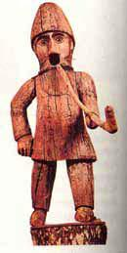
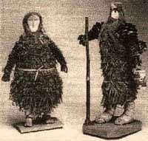
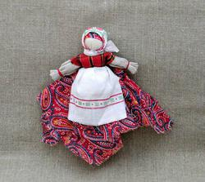
Нас окружает огромное разнообразие игрушек.
Но во все времена особой популярностью пользовались игрушки ручной работы. Очень часто любимой становится та, которая сделана своими руками, потому что в нее вложена человеческая фантазия и душа.

Slide 4
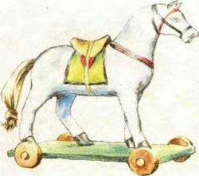
Народные игрушки
Древние русские игрушки, как правило, выполнялись в двух самых распространенных на Руси материалах: глине и дереве.
Игрушки, сделанные мастерами, называли «по­тешными», то есть сделанными на потеху, на забаву. Это были «потешные лошадки», оружие, коровы, олени, солдаты, деревянные куклы «в полном тогдашнем наряде».

Slide 5
Игрушка - часть народной традиции
Кукла — первая среди игрушек. Ее история известна с глубокой древности. Изначально кукла служила тотемом, обрядовым символом, и уже позднее превратилась в детскую игрушку.
Всем известен народный обычай - дарить детям куклы. В давние времена чаще их делали в семье сами, а иногда привозили новые "потехи" с ярмарки. В народе считали, что игрушка-подарок принесет ребенку здоровье и благополучие.

Slide 6
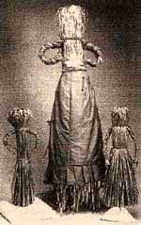
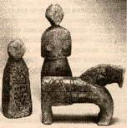
Об истории кукол
Самым древним египетским куклам около 4 тысяч лет. Паяца археологи находят в могилах маленьких египтян. Но служили эти куклы не детям, а взрослым и были связаны с различными формами религии.

Slide 7
Куклы сегодня
В наше время существует огромное множество разнообразных кукол. Но особой популярностью пользуются куклы ручной работы.

Slide 8
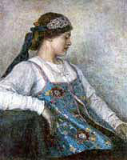
Как одевались в старину?
Издавна основой основ любого русского костюма являлась длинная, с широкими рукавами, рубаха. Кроилась она из прямоугольных кусков холста. Яркие, нарядные вышивки в старину играли роль оберега, поэтому были четко определены места их расположения: "ошивки" ворота и запястья, плечо и низ рубахи, поле рукавов. Эти места как бы защищали человека от злых сил.

Slide 9
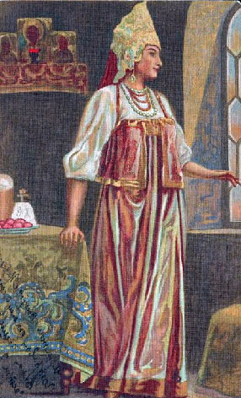
Но в старинном костюме рубаха редко носилась отдельно, чаще всего сверху надевался сарафан.
Дополнялся костюм сложным головным убором.
Не последнее место в костюме занимали и различные украшения.

Slide 10
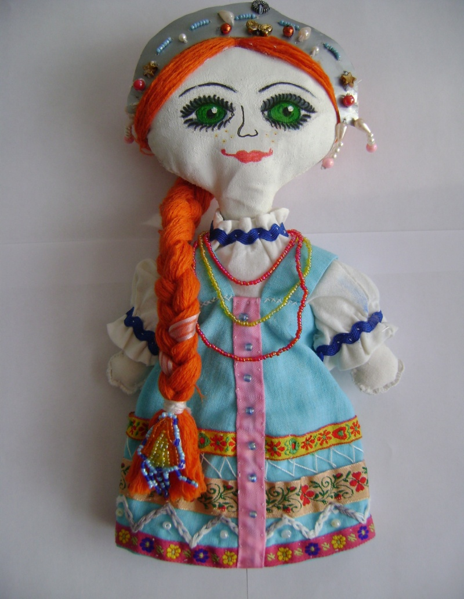
В нашем проекте представлена кукла Любава, изготовленная вручную и одетая в традиционный русский костюм.

